Slide 1
DESAFIO DE PROJETO - DIO CYBERSECURITY
Simulacao de Ataque Brute Force
com Medusa e Kali Linux
Auditoria de credenciais em ambiente controlado (VirtualBox), reconhecimento com Nmap, exploracao via FTP com Medusa e estrategias de mitigacao.
ALVO VULNERAVEL
Metasploitable 2 (192.168.56.3)
FERRAMENTAS CHAVE
Kali Linux, Nmap e Medusa
STATUS DA AUDITORIA
Credencial msfadmin obtida com exito

Slide 2
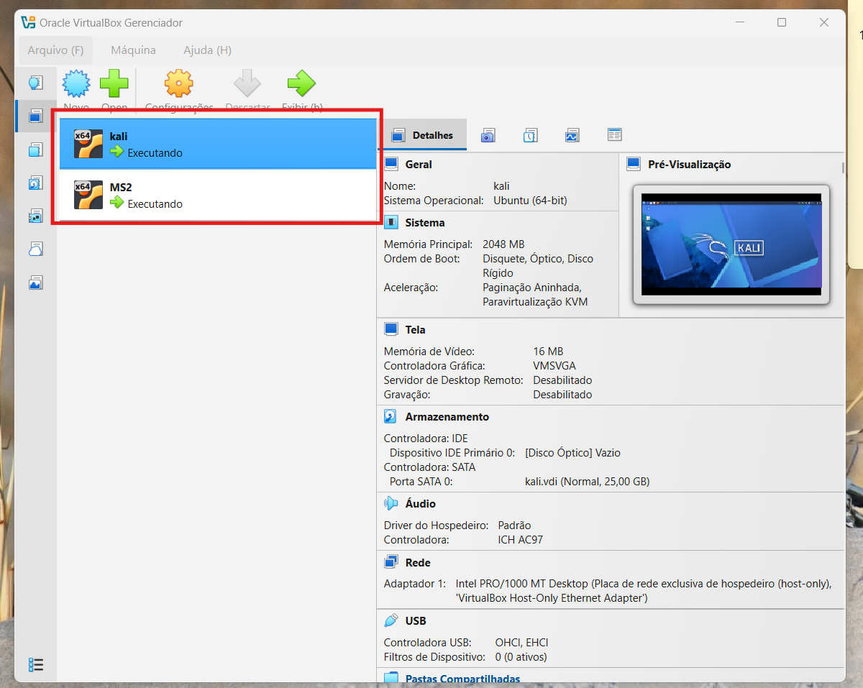
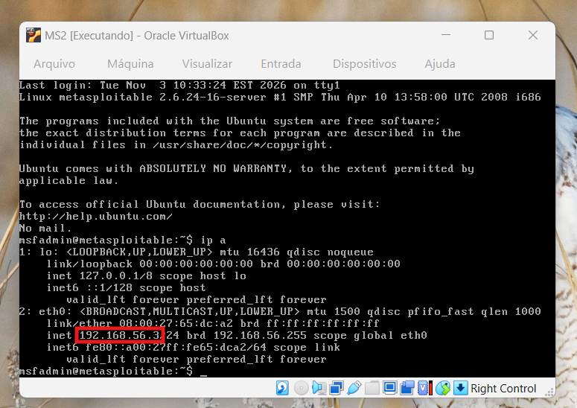
ETAPA 01 - LABORATORIO
Configuracao de Ambiente e Identificacao do Alvo
Duas maquinas virtuais isoladas em rede Host-Only no VirtualBox, impedindo qualquer trafego para a rede externa.
- VMs Kali e MS2 rodando simultaneamente (Host-Only)
- Comando 'ip a' identificando o IP do alvo: 192.168.56.3

Slide 3
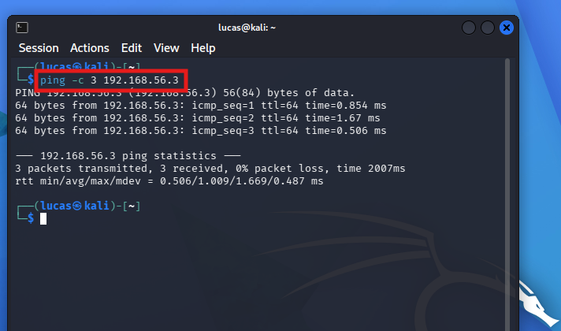
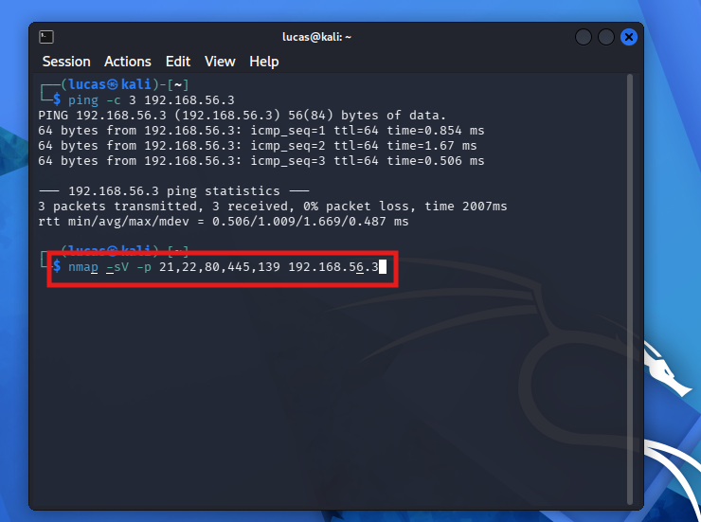
ETAPA 02 - RECONHECIMENTO
Teste de Conectividade ICMP e Escaneamento Nmap
Validacao do enlace com ping de baixa latencia e execucao da enumeracao de servicos com deteccao de versao (-sV).
- Teste ICMP: 3 pacotes transmitidos, 0% perda, latencia < 2ms
- Comando Nmap: nmap -sV -p 21,22,80,445,139 192.168.56.3

Slide 4
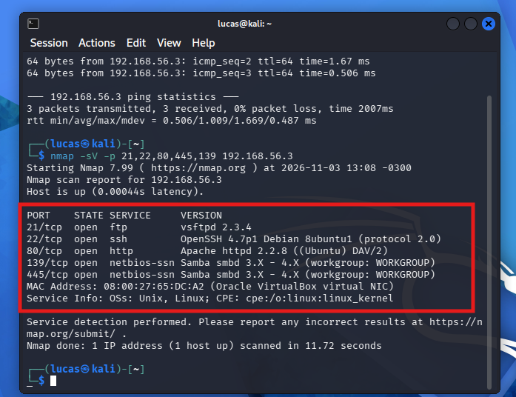
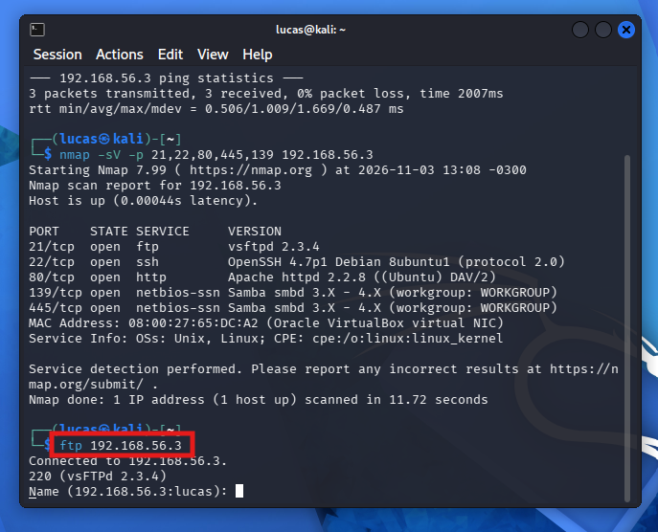
ETAPA 03 - ENUMERACAO DE SERVICOS
Identificacao do Servico vsftpd 2.3.4 e Banner Grabbing
Porta 21/TCP identificada como ativa com o daemon vsftpd 2.3.4. Conexao preliminar confirmou o banner de boas-vindas.
- Portas abertas: 21 (FTP), 22 (SSH), 80 (HTTP), 139/445 (Samba)
- Banner Grabbing: Servidor responde '220 (vsFTPd 2.3.4)'

Slide 5
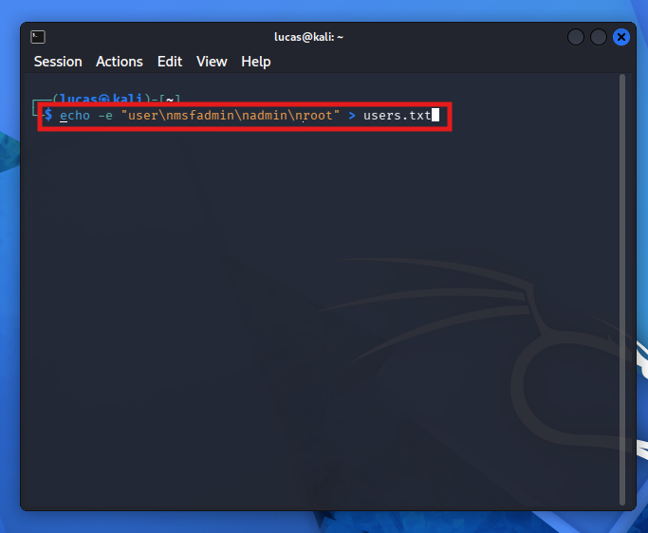
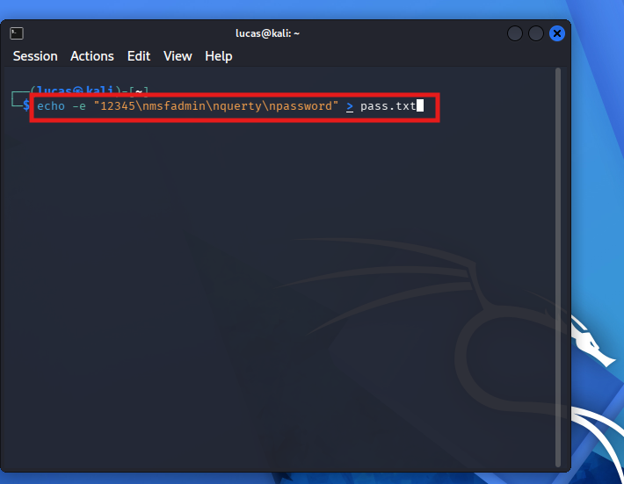
ETAPA 04 - PREPARACAO DO DICIONARIO
Criacao das Listas Customizadas de Usuarios e Senhas
Construcao de listas contendo contas e credenciais padrao e comuns para auditoria direcionada.
- users.txt: user, msfadmin, admin, root
- pass.txt: 12345, msfadmin, qwerty, password

Slide 6
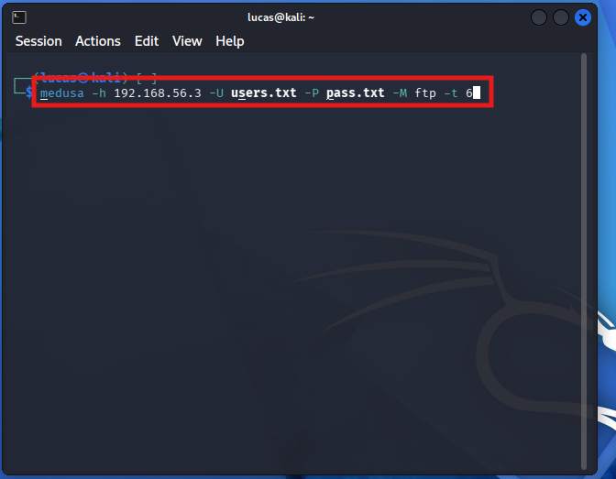
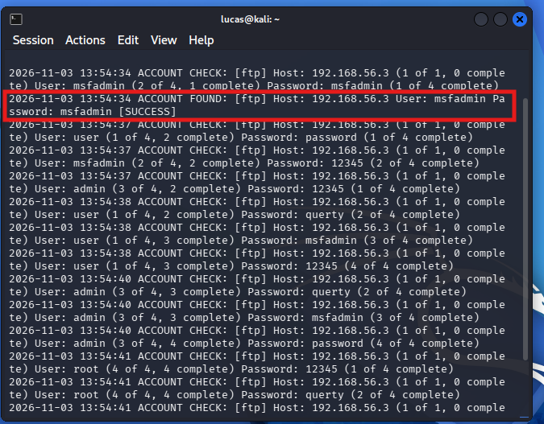
ETAPA 05 - ATAQUE DE FORCA BRUTA
Execucao do Medusa e Descoberta de Credencial Valida
O Medusa realizou tentativas paralelas (-t 6). Em fracoes de segundo, identificou com sucesso o par usuario e senha.
- Comando: medusa -h 192.168.56.3 -U users.txt -P pass.txt -M ftp -t 6
- SUCESSO: ACCOUNT FOUND: User: msfadmin | Password: msfadmin

Slide 7
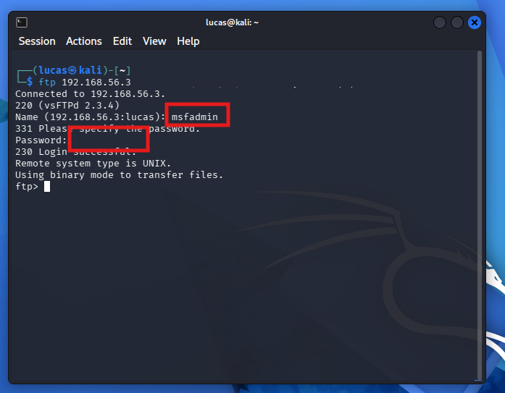
ETAPA 06 - POS-EXPLORACAO E VALIDACAO
Login Operacional Confirmado no Servidor FTP
Comprovacao de acesso atraves de conexao interativa real com as credenciais descobertas.
EVIDENCIA DE COMPROMETIMENTO
- Status retornado: '230 Login successful'
- Permissoes: Sessao interativa autenticada aberta no terminal (ftp>)
- Riscos imediatos:
* Exfiltracao de arquivos confidenciais hospedados;
* Upload nao autorizado de scripts maliciosos (web shells);
* Pivoting para movimentacao lateral na rede interna.

